Slide 1
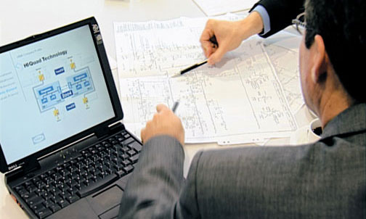
Rekayasa Perangkat Lunak Pendahuluan
Teknik Informatika
UNIKOM

Slide 2
Deskripsi Mata Kuliah
Sifat : Wajib
Prasyarat : Sistem Informasi
Waktu : 3 SKS

Slide 3
Silabus Mata Kuliah
Pendahuluan
Rekayasa Perangkat Lunak
Proses Pembangunan Perangkat Lunak
Requirements Engineering
Analisis dan Desain dengan Pemodelan Analisis Terstruktur (Sampai UTS).

Slide 4
Silabus Mata Kuliah
Analisis dan Desain dengan Pemodelan Analisis Berbasis Objek (3 pertemuan)
Pengujian Perangkat Lunak (2 pertemuan)
Pemeliharaan Perangkat Lunak (2 pertemuan)

Slide 5
Penilaian
20% (Tugas+Quiz) + 35% UTS + 45% UAS
Indeks | Nilai
A | 80 < NA < 100
B | 68 < NA < 79
C | 56 < NA < 67
D | 45 < NA < 55
E | 0 < NA < 44

Slide 6
Referensi
Roger S. Pressman, Software Engineering: A Practitioner’s Approach, 6th edition.
Ian Sommerville, Software Engineering, 8th edition.
Kendall, System Analysis and Design, 8th edition.
Slide perkuliahan.

Slide 7
Pendahuluan
Why we need to learn software engineering?
What is software and software engineering?
Software process.
Criterias of Good Software
CASE Tools

Slide 8
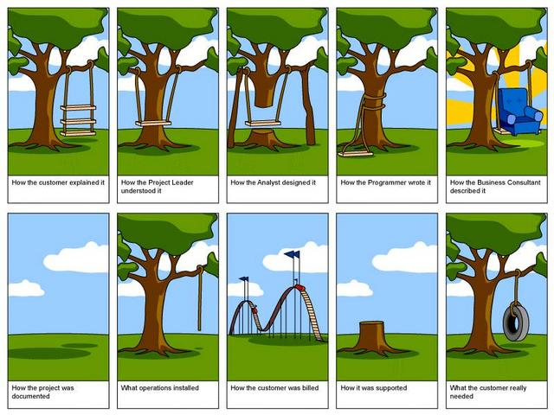
Why we need to learn SE?

Slide 9
What is software?
Program komputer dan dokumentasi yang berhubungan dengan program tersebut (dokumen analisis, desain, dan user manual).

Slide 10
What is software?
Perangkat lunak dibangun untuk pengguna umum atau khusus:
Generic → Public software
Bespoke (custom) → Private software

Slide 11
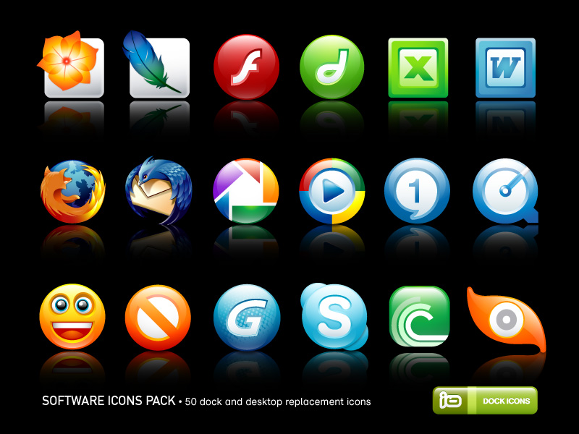

Slide 12
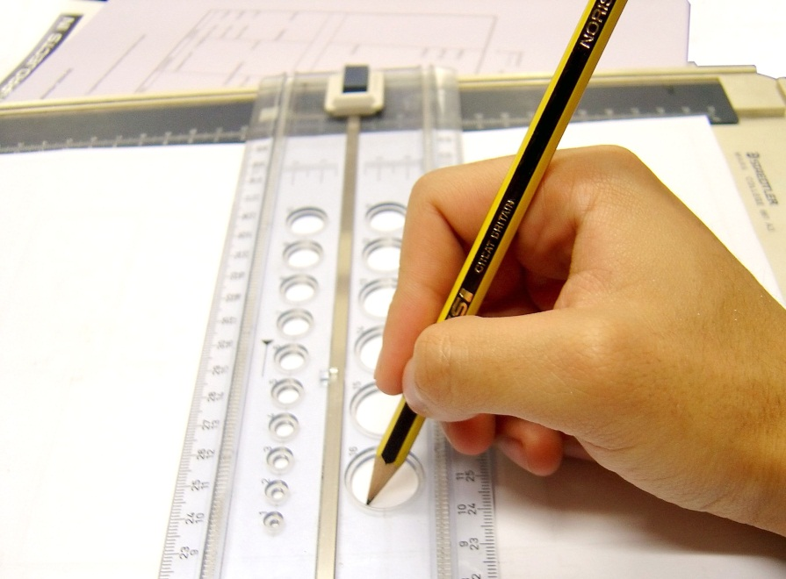
What is software engineering?
Disiplin ilmu rekayasa atau teknik yang berkaitan dengan semua aspek dalam membuat perangkat lunak.

Slide 13
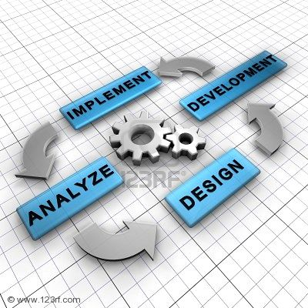
Software Process
Serangkaian aktifitas yang tujuannya adalah pembangunan atau evolusi perangkat lunak.
Aktifitas:
Spesifikasi
Pembangunan
Validasi
Evolusi

Slide 14
Criterias of Good Software
Maintainability
Software must evolve to meet changing needs
Dependability
Software must be trustworthy
Efficiency
Software should not make wasteful use of system resources
Usability
Software must be usable by the users for which it was
designed

Slide 15
CASE Tools
Upper-CASE
Tools untuk mendukung aktifitas proses awal dari requirement
dan desain
Lower-CASE
Tools untuk mendukung aktifitas selanjutnya seperti
programming, debugging, dan testing.

Slide 16
SELESAI...

